Slide 1

OD ORIENTACIJE
DO ZEMLJEVIDA
- kviz
20 vprašanj

Slide 2
Izberi vprašanje
1
2
3
4
5
6
7
8
9
10
11
12
13
14
15
16
17
18
19
20

Slide 3

1. vprašanje
S čim se lahko najnatančneje orientiramo v naravi?

Slide 4

In odgovor je…
Z zemljevidom, s kompasom in navigacijo.

Slide 5
2. vprašanje
Kaj je tloris?

Slide 6
In odgovor je…
Risba prostora ali pokrajine s pogledom od zgoraj (v ptičji perspektivi).

Slide 7
3. vprašanje
S čim si danes kartografi pomagajo pri risanju zemljevidov?

Slide 8
In odgovor je…
Z računalnikom, letalsko karto in satelitskimi posnetki.

Slide 9
4. vprašanje
Zakaj rišemo načrte?

Slide 10
In odgovor je…
Da prikažemo razporeditev predmetov v prostoru ali prostorov v stavbi.

Slide 11

5. vprašanje
Na vetrovni roži označi in poimenuj strani neba.

Slide 12
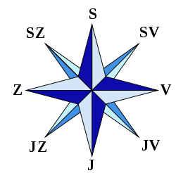
In odgovor je…

Slide 13
6. vprašanje
Zakaj imajo zemljevidi legendo?

Slide 14
In odgovor je…
Da v njej razberemo, kaj pomenijo znaki na zemljevidu.

Slide 15
7. vprašanje
Kaj je načrt ali karta mesta?

Slide 16
In odgovor je…
Risba, na kateri so narisane in napisane ceste in ulice, stavbe in vodne površine.

Slide 17
8. vprašanje
Naštej nekaj vrst zemljevidov.

Slide 18
In odgovor je…
zemljevid mesta,
avtokarta,
planinski zemljevid,
vremenska karta…

Slide 19
9. vprašanje
Kaj mora imeti zemljevid?

Slide 20
In odgovor je…
Naslov, merilo, legendo,
mrežo, avtorja in datum.

Slide 21
10. vprašanje
Kaj pomeni „orientirati se“?

Slide 22
In odgovor je…
Določiti mesto, kjer se nahajamo, in ugotavljanje strani neba.

Slide 23
11. vprašanje
Kako se orientiramo s kompasom?

Slide 24
In odgovor je…
Kompas držimo naravnost in proč od železnih predmetov. Počakamo, da se magnetna igla umiri. Rdeče obarvan del se vedno obrne proti S.

Slide 25
12. vprašanje
Kaj je zemljevid?

Slide 26
In odgovor je…
Pomanjšan in poenostavljan prikaz Zemljinega površja na ravni ploskvi.

Slide 27
13. vprašanje
Kaj nam pove merilo na zemljevidu?

Slide 28
In odgovor je…
Merilo zemljevida nam pove, kolikokrat smo resnično razdaljo v naravi pomanjšano prikazali na zemljevidu.

Slide 29
14. vprašanje
Z opazovanjem katerih znamenj lahko v naravi ugotovimo strani neba?

Slide 30
In odgovor je…
Mahu, sončnic, letnic na drevesnih štorih, krošenj dreves, mravljišč, snega v gorah…

Slide 31
15. vprašanje
Kako poiščemo zvezdo Severnico?

Slide 32
In odgovor je…
Poiščemo Mali voz in petkrat podaljšamo razdaljo med zvezdama v zadnjem ojesu. Tako pridemo do zvezde Severnice.

Slide 33
16. vprašanje
Kako se lahko orientiramo s pomočjo ure?

Slide 34
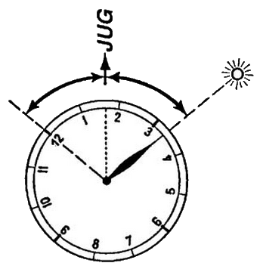
In odgovor je…
Uro s kazalci držimo vodoravno tako, da mali kazalec kaže proti soncu.

Slide 35
17. vprašanje
Kaj prikazuje načrt?

Slide 36
In odgovor je…
Razporeditev predmetov v prostoru ali pokrajini.

Slide 37
18. vprašanje
S katerimi naravnimi pojavi lahko določimo strani neba v naravi?

Slide 38
In odgovor je…
Podnevi s pomočjo Sonca in sence, ponoči z zvezdo Severnico in Luno.

Slide 39
19. vprašanje
Kako orientiramo zemljevid?

Slide 40
In odgovor je…
Tako, da je zgornja stran zemljevida obrnjena proti severu.

Slide 41
20. vprašanje
Kako se orientiramo na zemljevidu s pomočjo kompasa?

Slide 42
In odgovor je…
Kompas položimo na rob zemljevida in ga obračamo, dokler nista magnetna igla in zgornji rob zemljevida obrnjena v isto smer (proti S).

Slide 43
Učbenik Družba smo mi 4,
Založba Rokus Klett, Ljubljana
Slikovno gradivo, dostopno na spletu

